Slide 1
Základy HTML
July 2022

Slide 2
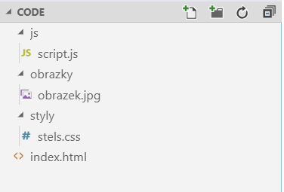
Webový adresář
Hlavní adresář
Je dobré vše mít dobře roztříděné
Každá stránka začíná na souboru index.html
Soubory jsou roztříděny podle určení
Lépe se v tom orientuje
Obrázky
Adresář se styly
Hlavní soubor
25 July 2022

Slide 3
Co a k čemu je HTML?
NAVIGACE
HyperText Markup Language
Značkovací jazyk pro tvorbu webových stránek
Pomáhá nám vytvořit strukturu stránky, která obsahuje:
Nadpisy
Seznamy
Odstavce
Odkazy
HLAVNÍ OBSAH
ČLÁNEK 1
SIDEBAR
ČLÁNEK 2
PATIČKA
25 July 2022

Slide 4

Začínáme
Otevřete Visual studio code
Vytvořte/Otevřete si hlavní adresář webu
File -> Open Folder
Vytvořte si soubor index.html
File -> New File
Soubory s koncovkou .html jsou HTML soubory
Základní struktura souboru je značka <html>, která obaluje prvky <head> a <body>
25 July 2022

Slide 5
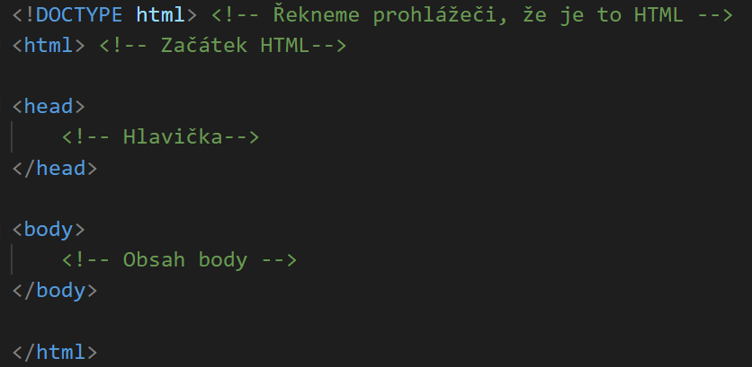
Index.html struktura
25 July 2022

Slide 6
V prvku <head> se nachází:
Informace o dokumentu, jako je například název
Metaznačky (metatags), které pomáhají například vyhledávačům
Linky na CSS a JavaScript soubory
Obsah webové stránky
Píšeme do obsahu prvku <body>
25 July 2022

Slide 7
HTML element = TAG
Otevírací značka / tag
Zavírací značka / tag
<p
class=“details"
>
</p>
Toto je kus textu na mém webu.
Atribut (definice=hodnota)
Obsah
Prvek / element
25 July 2022

Slide 8
Tagy / elementy
Většina elementů jsou párové elementy
Otevírací značka <tag>
Zavírací značka </tag>
Existují i nepárové elementy (self-closing tags)
Mají pouze atributy, nemají obsah
Např. <img />, <br />
Obsahem prvku může být i jiný prvek
Obalový prvek se nazývá rodič
Prvek uvnitř se nazývá dítě
25 July 2022

Slide 9
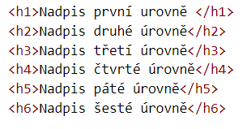
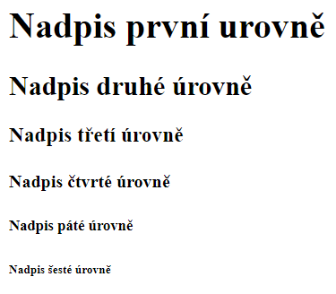
Tag – Nadpisy (header)
25 July 2022

Slide 10
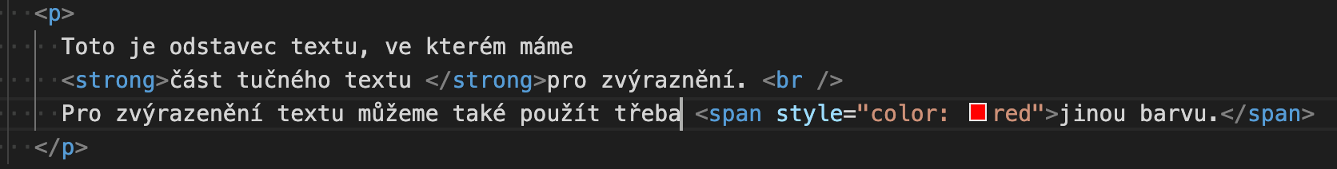
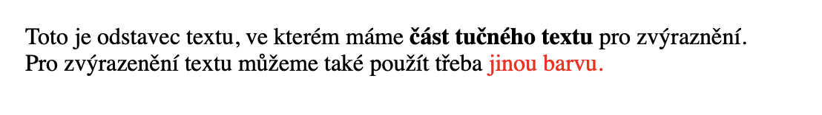
Text
Odstavec
Tučně
Řádek
Oddělovač
25 July 2022

Slide 11
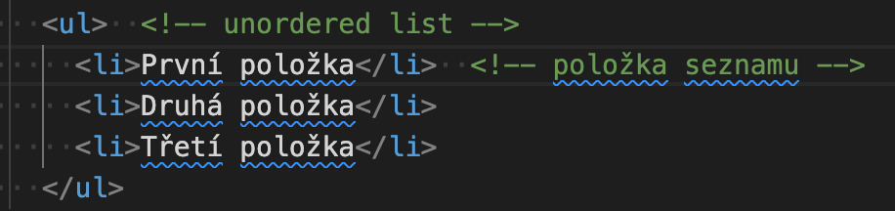
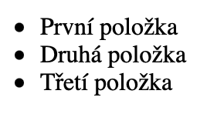
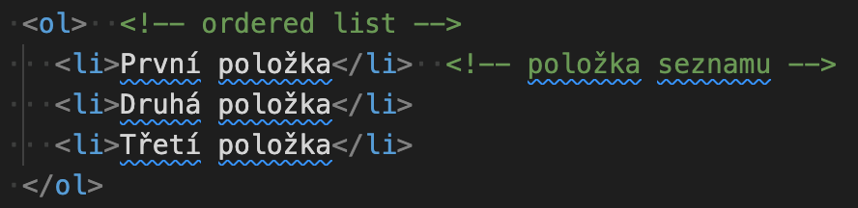
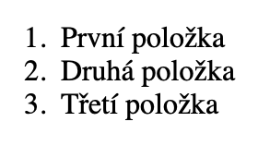
Seznamy – UL & OL
25 July 2022

Slide 12
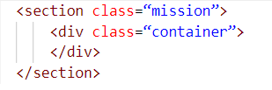
Oddělovač obsahu – Div, Section
25 July 2022

Slide 13
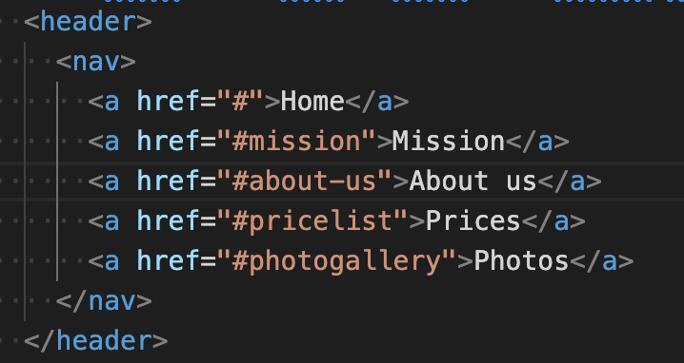
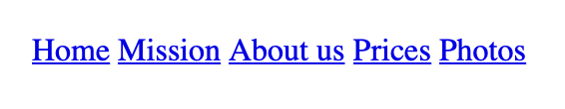
Navigace (menu) - Navbar
25 July 2022

Slide 14
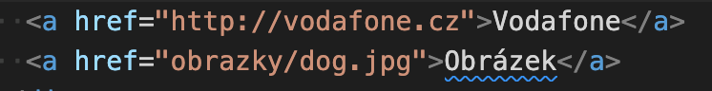

Odkaz - A
25 July 2022

Slide 15
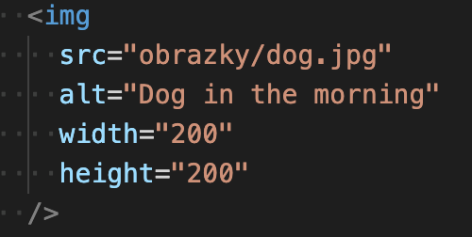
Obrázek - img
Cesta k obrázku
Popis obrázku pro prohlížeč
Šířka obrázku
Výška obrázku
Obrázek je nepárový tag
25 July 2022

Slide 16
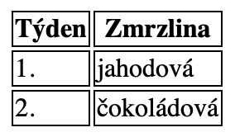
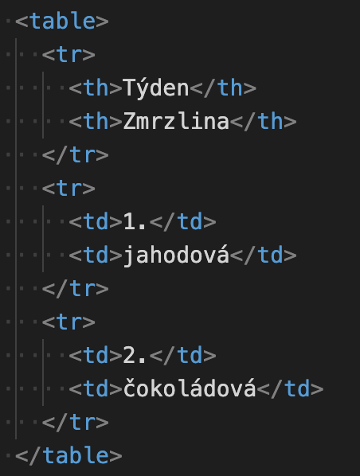
Tabulka - <table>
Hlavní tag
Řádek tabulky
Nadpisová buňka
Buňka tabulky
25 July 2022

Slide 17
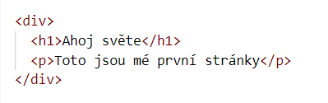
Nejlepší praktiky
Vždy odsazujeme kód
Poslední tag co otevřeme je první co zavřeme
Oddělovač obsahu
Tagy uvnitř jiných tagů
jsou odsazeny
Zavírám dříve </p> než </div>
25 July 2022

Slide 18
Více tagů
Kódování a programování je z velké části o googlení. Vyhledávat info na internetu je správné a bez toho to nejde!
Jděte na https://www.w3schools.com/tags/
a podívejte se na další html tagy.
25 July 2022

